Slide 1
Χρήσιμα στοιχεία Ανατομίας για το μάθημα της Βασικής Νοσηλευτικής

Slide 2
Μύες της κεφαλής και του προσώπου

Slide 3
Μύες του τραχήλου

Slide 4
Μύες της ράχης

Slide 5
Μύες του κορμού

Slide 6
Μύες του άνω άκρου: πρόσθια επιφάνεια

Slide 7
Μύες του άνω άκρου: οπίσθια επιφάνεια

Slide 8
Μύες του κάτω άκρου: πρόσθια επιφάνεια

Slide 9
Μύες του κάτω άκρου: οπίσθια επιφάνεια

Slide 10
Οστά της κεφαλής- Εγκεφαλικό κρανίο

Slide 11
Οστά της κεφαλής- Σπλαχνικό κρανίο

Slide 12
Σπονδυλική Στήλη

Slide 13
Σπόνδυλοι

Slide 14
Οστά του άνω άκρου

Slide 15
Οστά του κάτω άκρου

Slide 16
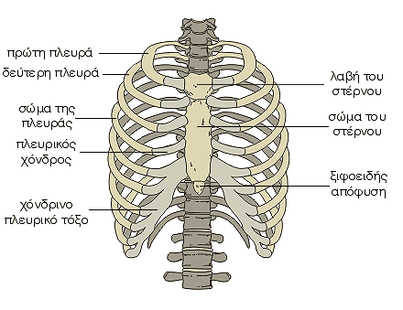
Οστά του θώρακα

Slide 17
Οστά της πυέλου

Slide 18
Χρήσιμα στοιχεία Ανατομίας Αρτηρίες

Slide 19
Χρήσιμα στοιχεία Ανατομίας Φλέβες

Slide 20
Εγκέφαλος

Slide 21
Περιφερικό Νευρικό Σύστημα

Slide 22
Όργανα του θώρακα και της κοιλίας

Slide 23
Όργανα του θώρακα και της κοιλίας

Slide 24
Αναπνευστικό Σύστημα

Slide 25
Κυκλοφορικό Σύστημα

Slide 26
Καρδία

Slide 27
Καρδία

Slide 28
Ουροποιητικό Σύστημα

Slide 29
Νεφρός

Slide 30
Εξωτερικά γεννητικά όργανα γυναίκας

Slide 31
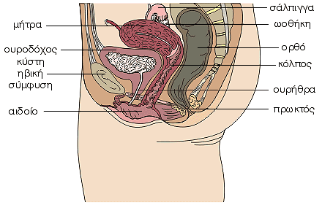
Γεννητικά όργανα γυναίκας

Slide 32
Γεννητικά όργανα άνδρα

